Slide 1


利用链路预测推断网路演化机制
(Uncovering the network evolution machanism by link prediction)
----------王杰

Slide 2
目录
01
链路预测在网络演化机制上的作用
02
链路预测的方法
03
链路预测的评价指标
04
中国航空网络的链路预测
05
结论

Slide 3
01
链路预测在网络演化机制上的作用

Slide 4

链路预测就是在网络中根据节点的属性或已经存在的边(结构特征), 选取某一因素或混合因素作为基础, 通过计算各种预测方法的准确性, 找到适合某一网络的最佳预测方法, 从而预测网络中未来可能产生的边. 事实上, 这种方法为挖掘演化模型重要驱动因素和公平评价模型优劣 提供了可能性。
与直接通过建立演化模型找到影响网络演化的因素相比, 由于链路预测能够量化预测方法的准确度, 可以更加清晰直观地对各种因素进行细致辨别, 因此, 链路预测在分析网络演化机制上提供了更好的可比较的量化方法

Slide 5
02
链路预测的方法

Slide 6

对于无向连接图，不考虑多重边和自连边，对每一对没有连边的节点对x，y定于一个相似度度量指标，Sxy 。由于G无向，因此，S值是对称的。
然后将所有未连接的节点对按照该S值的大小，由大到小排序，排在最前面的节点对就是算法所认为的出现连边概率最大的节点对。

Slide 7
03
链路预测的评价指标

Slide 8
为了检测算法的准确性, 把已知边的集合E随机地分为两部分: 一部分是训练集, 作为已知信息用来计算S; 另一部分是测试集，用来进行测试。
例如, 将网络所有连边的10%作为测试边从网络中删除, 从而根据剩下 90%边的信息预测那些被删除的连边和和未知边存在的可能性。
AUC
Precision
Ranking Score

Slide 9


AUC
随机选择一条测试集的边，其S值比从未知边随机选择的一条边的S值大的概率。
在n的随机抽样中，从测试集中随机选择的边的S值大于未知边的S值，给1分，共n’次；从测试集中随机选择的边的S值等于未知边的S值，给0.5分，共n’’次；从测试集中随机选择的边的S值小于未知边的S值，不计分。

Slide 10

Precision
Precision 定义为分数值排在前 L 位的边中预测准确的比例(即，前L位的边中，测试集所占的比例)。
m为前L位的边中，测试集的变数。

Slide 11


Ranking Score
边i在S的排名，在总排名中位居前几分之几
测试集的边数
RankS 值越小表示测试集中的边排在越前面的位置, 也就意味着被成功预测的概率越大, 因此算法精确度越高

Slide 12
04
中国航空网络的链路预测

Slide 13

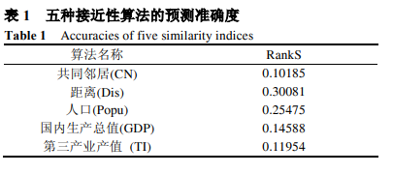





航空网络节点相似性的定义
S

Slide 14
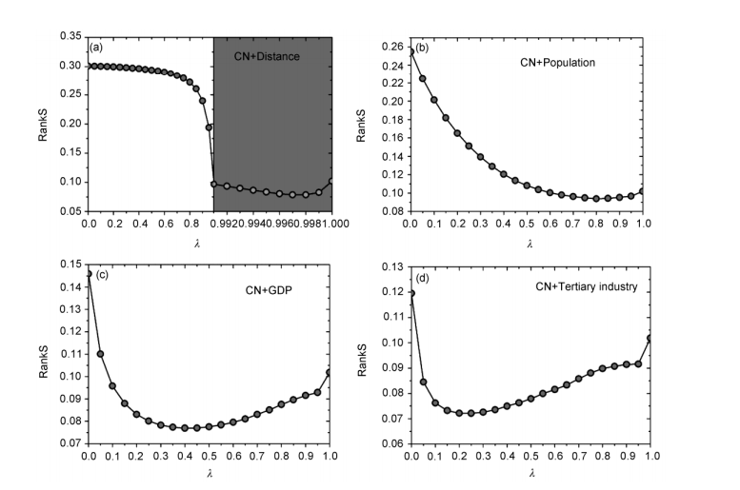
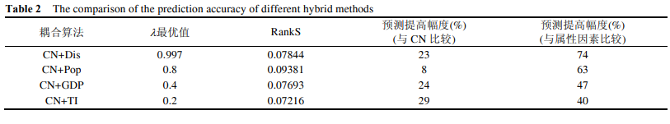
结果

Slide 15
05
结论

Slide 16

链路预测能够计算预测方法的准确度, 能够清晰直观地利用量化结果对各种因素进行辨别, 因此, 链路预测在分析网络演化机制上比传统 方法更为有效，其量化比较各种不同机制对于真实生长行为的预测能力, 从而推动复杂网络演化模型的理论研究

Slide 17
论文总结
这篇论文将拓扑结构和基于节点属性双方面的因素综合起来作为相似度的度量指标，获得了比单因素更优秀的结果，更加贴近真实的网络。
链路预测能够计算预测方法的准确度, 能够清晰直观地利用量化结果对各种因素进行辨别, 因此, 链路预测在分析网络演化机制上比传统方法更为有效，其量化比较各种不同机制对于真实生长行为的预测能力, 从而推动复杂网络演化模型的理论研究

Slide 18
感
谢
聆
听

